Slide 1
Quelles inégalités sont compatibles avec les différentes conceptions de la justice sociale ?
Classe de terminale

Slide 4
Quelles inégalités sont compatibles avec les différentes conceptions de la justice sociale ?
- Connaître les grandes tendances d’évolution des inégalités économiques depuis le début du XXe siècle et comprendre que les inégalités économiques et sociales présentent un caractère multiforme et cumulatif.
- Savoir interpréter les principaux outils de mesure des inégalités, statique (rapport inter-quantiles, courbe de Lorenz et coefficient de Gini, top 1%) et dynamique (corrélation de revenu parents-enfants).
- Comprendre que les différentes formes d’égalité (égalité des droits, des chances ou des situations) permettent de définir ce qui est considéré comme juste selon différentes conceptions de la justice sociale (notamment l’utilitarisme, le libertarisme, l’égalitarisme libéral, l’égalitarisme strict).
- Comprendre que l’action des pouvoirs publics en matière de justice sociale (fiscalité, protection sociale, services collectifs, mesures de lutte contre les discriminations) s’exerce sous contrainte de financement et fait l’objet de débats en termes d’efficacité (réduction des inégalités), de légitimité (notamment consentement à l’impôt) et de risque d’effets pervers (désincitations).

Slide 5
Connaître les grandes tendances d’évolution des inégalités économiques depuis le début du XXe siècle et comprendre que les inégalités économiques et sociales présentent un caractère multiforme et cumulatif.
Présenter l’évolution des grandes tendances des inégalités économiques en sensibilisant les élèves à :
La distinction inégalités de revenu / inégalités de patrimoine (qui sera remobilisée pour présenter le caractère multiforme et cumulatif des inégalités)
La diversité des indicateurs (on pourra à cet égard traiter les deux premiers objectifs d’apprentissage dans un même temps)
La distinction entre les inégalités au sein des pays et les inégalités mondiales (qui comprennent les inégalités entre les pays)
La distinction entre inégalités avant redistribution et inégalités après redistribution
Nombreuses sources, notamment les travaux de T. Piketty, ou « Inégalités de revenu et de richesse en France : évolutions et liens sur longue période », Bertrand Garbinti et Jonathan Goupille-Lebret, ECONOMIE ET STATISTIQUE, N° 510-511-512, 2019.
=> Des exemples d’évolutions des inégalités (à ne pas toutes présenter aux élèves)

Slide 9
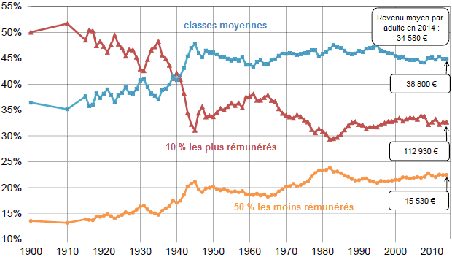
GARBINTI, Bertrand, Jonathan GOUPILLE-LEBRET & Thomas PIKETTY (2018), « Income inequality in France, 1900-2014: Evidence from distributional national accounts (DINA) », Banque de France, document de travail, n° 677
Parts du revenu national détenues en France par les…

Slide 10
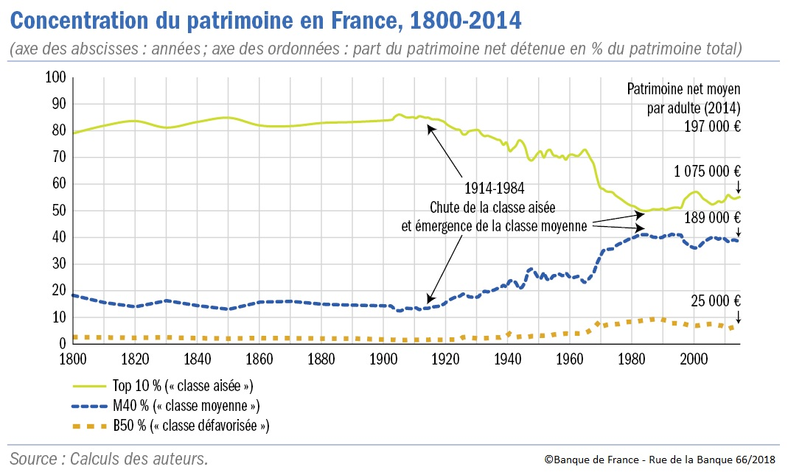

Slide 11
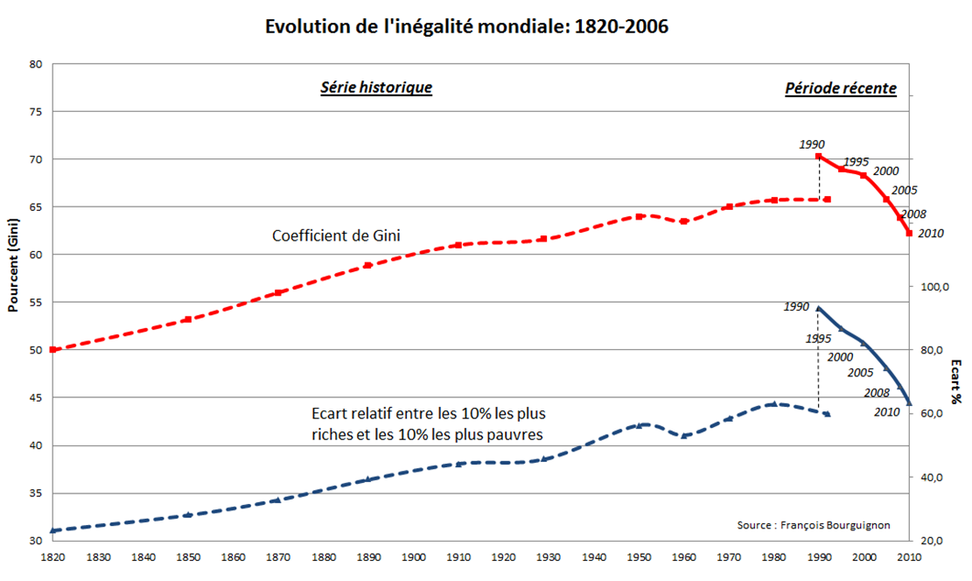
La rupture entre les courbes en pointillé et en trait plein est due à un changement de bases de données.

Slide 12
Savoir interpréter les principaux outils de mesure des inégalités, statique (rapport inter-quantiles, courbe de Lorenz et coefficient de Gini, top 1%) et dynamique (corrélation de revenu parents-enfants).
Coefficient de Gini : « L'indice (ou coefficient) de Gini est un indicateur synthétique permettant de rendre compte du niveau d'inégalité pour une variable et sur une population donnée. Il varie entre 0 (égalité parfaite) et 1 (inégalité extrême). Entre 0 et 1, l'inégalité est d'autant plus forte que l'indice de Gini est élevé. Il est égal à 0 dans une situation d'égalité parfaite où la variable prend une valeur identique sur l’ensemble de la population. À l'autre extrême, il est égal à 1 dans la situation la plus inégalitaire possible, où la variable vaut 0 sur toute la population à l’exception d’un seul individu. Les inégalités ainsi mesurées peuvent porter sur des variables de revenus, de salaires, de niveau de vie, etc. » INSEE - Le coefficient de Gini représente le double de l’aire comprise entre la courbe de Lorenz de la distribution des revenus et la courbe de Lorenz associée à une situation théorique totalement égalitaire (dans laquelle tous les individus auraient exactement les mêmes gains).
Top 1% : Part du revenu, ou du patrimoine détenue par le 1 % le plus riche.

Slide 13
Corrélation de revenu parents-enfants
Mesurée par « L'élasticité intergénérationnelle des revenus » : différence en pourcentage du revenu des enfants qui est associé à une différence de 1 % du revenu des parents.
Une élasticité intergénérationnelle ρ de 0,5 signifie que si l’on considère les parents dont le patrimoine se situe à 100 % au-dessus de la moyenne de leur génération, leurs enfants seront en moyenne situés à 50 % au-dessus de la moyenne de la leur.
Habituellement, le coefficient ρ prend ses valeurs entre 0 et 1. Lorsque ρ = 0, les enfants ne tirent aucun avantage à avoir un parent en bonne position dans la distribution des richesses et la mobilité est parfaite. A l’inverse, lorsque ρ = 1, la conservation des positions est parfaite et la hiérarchie des positions se reproduit à l’identique. Théoriquement, ρ peut être supérieur à 1 (dans ce cas, les écarts s’amplifient de génération en génération) ou bien inférieur à 0 (dans ce cas, les enfants pâtissent du surcroît de richesse de leur parent).

Slide 14
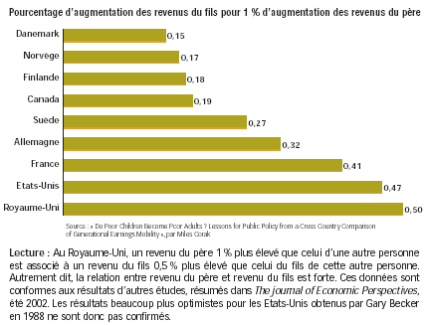

Slide 15
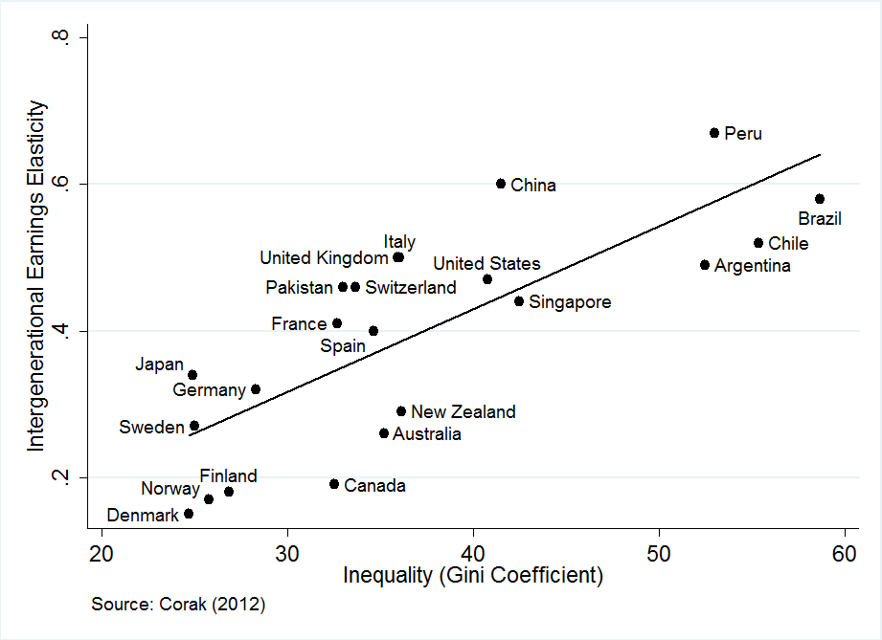
Courbe de Gatsby (pas au programme)

Slide 16
Comprendre que les différentes formes d’égalité (égalité des droits, des chances ou des situations) permettent de définir ce qui est considéré comme juste selon différentes conceptions de la justice sociale (notamment l’utilitarisme, le libertarisme, l’égalitarisme libéral, l’égalitarisme strict).
Les trois formes d’égalité
  Egalité des droits
  Egalité des chances
  Egalité des situations
Les quatre principales conceptions de la justice sociale

Slide 17
Les quatre grandes conceptions de justice sociale
L’utilitarisme : une société juste est une société qui maximise la somme des utilités (ou satisfactions) individuelles
Le libertarisme : une société juste est une société qui respecte les libertés individuelles et les droits de propriété
L’égalitarisme libéral : une société juste est une société qui respecte les liberté fondamentales, l’égalité des chances et dont les inégalités profitent aux plus défavorisés
L’égalitarisme strict : une société juste est une société dans laquelle les individus sont égaux

Slide 18
Exemple (caricatural) de choix entre les différentes possibilités institutionnelles
Libertarisme : refus de choisir
Utilitarisme : A
Egalitarisme libéral : B
Egalitarisme strict : C
 | Situation A | Situation B | Situation C
Groupe 1 | 100 | 200 | 150
Groupe 2 | 800 | 600 | 200
Groupe 3 | 1000 | 1000 | 600

Slide 19
Conceptions de la justice sociale et formes d’égalité
 | Egalité des droits | Egalité des chances | Egalité des conditions
Libertarisme | Oui, pour garantir la plus grande liberté individuelle | Oui, garantie par la liberté individuelle | Non, laisser faire la répartition effectuée par le marché
Utilitaristes | Oui | Oui, permet une meilleure efficacité économique | Ce n’est pas un objectif, mais une réduction des inégalités peut augmenter l’utilité totale
Egalitarisme libéral (selon Rawls) | Oui, le premier principe est le respect des droits et libertés de base | Oui, deuxième principe – possibilité de discrimination positive | Ce n’est pas un objectif, mais il faut améliorer le sort des plus défavorisés
Egalitarisme strict | Oui | Oui, garantie par l’égalité des conditions | Oui, c’est l’objectif principal

Slide 20
Comprendre que l’action des pouvoirs publics en matière de justice sociale (fiscalité, protection sociale, services collectifs, mesures de lutte contre les discriminations) s’exerce sous contrainte de financement et fait l’objet de débats en termes d’efficacité (réduction des inégalités), de légitimité (notamment consentement à l’impôt) et de risque d’effets pervers (désincitations).
Action des pouvoirs publics en matière de justice sociale (fiscalité, protection sociale, services collectifs, mesures de lutte contre les discriminations) -> ancien programme, la redistribution en moins
Contrainte de financement : soldes publics et éventuellement effet d’éviction
Débats en terme d’efficacité sur la réduction des inégalités
Débats en terme de légitimité. Le consentement à l’impôt repose sur la double conviction que :
  l’impôt permet l’existence d’un Etat lui-même légitime, c'est-à-dire qui assure la protection des biens, des personnes et de leurs droits
  le poids de l’impôt est réparti de façon équitable
Débats en terme de risque d’effets pervers (désincitations)

Slide 21
Quelles inégalités sont compatibles avec les différentes conceptions de la justice sociale ?
Quelques références bibliographique :
Arnsperger, Christian, Van Parijs, Philippe (2003) [2000], Ethique économique et sociale, La Découverte. 123 p.
Dubet, François (2010), Les places et les chances. Repenser la justice sociale, Seuil, 122 p.
Hayek, F., Droit, législation et liberté (1976), tome 2 : Le mirage de la justice sociale, PUF, Coll. Quadrige, 1995.
Piketty, Thomas (2013), Le capital au XXIe siècle, Seuil.
Rawls, John, La justice comme équité, une reformulation de la théorie de la justice, Editions La Découverte, 2003.
Sen, Amartya, Ethique et économie, « L’évaluation de la justice doit-elle se fonder sur les moyens ou sur les libertés ? », PUF, Quadrige, 2002.

